Slide 1

人教2019 A版 选择性必修二
第五章 一元函数的导数及其应
5.2.1基本初等函数的导数

Slide 2
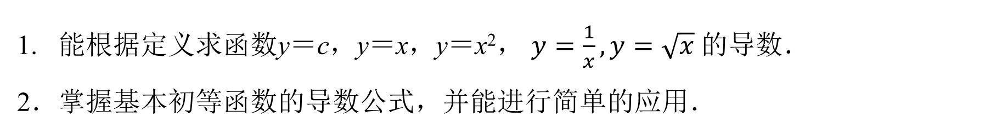
学习目标
能根据定义求函数y＝c，y＝x，y＝x²， $$y=\frac{1}{x},y=\sqrt{x}$$的导数．
2．掌握基本初等函数的导数公式，并能进行简单的应用．

Slide 3
引言
由导数的定义可知，一个函数的导数是唯一确定的。在必修第一册中我们学过基本初等函数，并且知道，很多复杂函数都是通过对这些函数进行加、减、乘、除等运算得到的。由此自然想到，能否先求出基本初等函数的导数，然后研究出导数的“运算法则”，这样就可以利用导数的运算法则和基本初等函数的导数求出复杂函数的导数。本节我们就来研究这些问题。

Slide 4
温故知新
Notes:
4

Slide 5
思考：导数与导函数有什么区别和联系？那么如何求几种常见函数
的导数？
Notes:
5

Slide 6
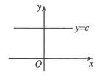
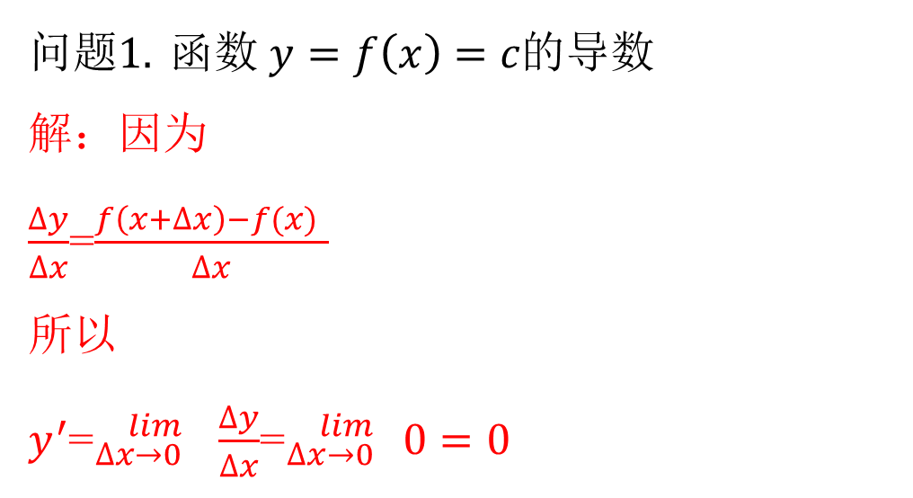
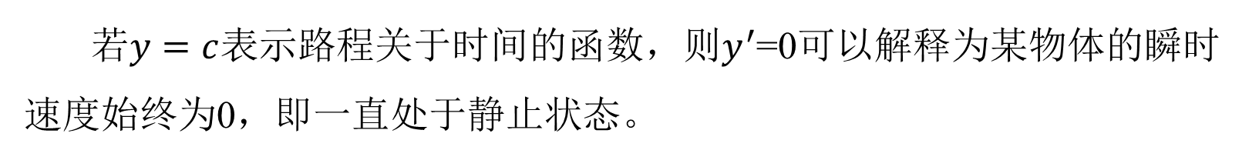
问题探究
$$问题1. 函数 y=f\left(x\right)=c的导数$$
解：因为
$$\frac{∆y}{∆x}$$=$$\frac{f\left(x+∆x\right)−f(x) }{∆x}$$
所以
$$y^{′}$$=$${}_{∆x→0}^{lim}{ }\frac{∆y}{∆x}$$=$${}_{∆x→0}^{lim}{ }0=0$$
若$$y=c$$表示路程关于时间的函数，则$$y^{′}$$=0可以解释为某物体的瞬时速度始终为0，即一直处于静止状态。

Slide 7
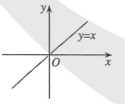
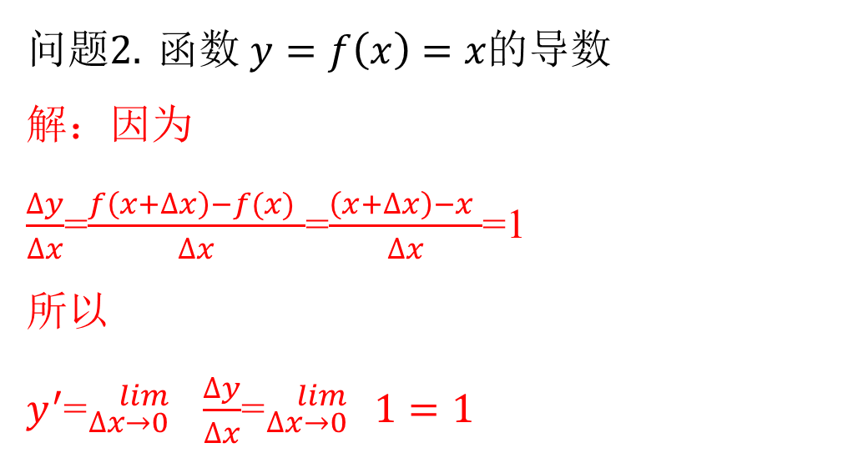
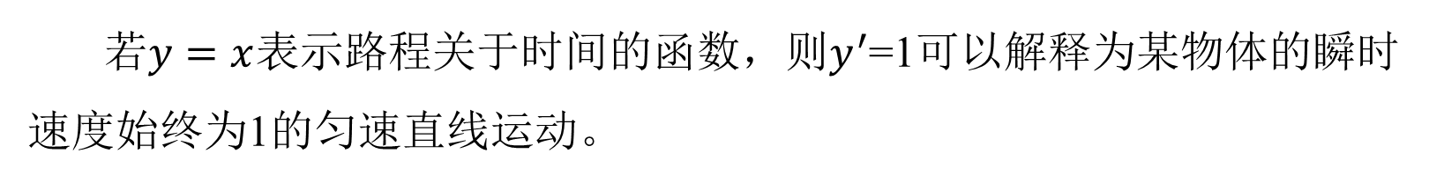
$$问题2. 函数 y=f\left(x\right)=x的导数$$
解：因为
$$\frac{∆y}{∆x}$$=$$\frac{f\left(x+∆x\right)−f(x) }{∆x}$$=$$\frac{\left(x+∆x\right)−x }{∆x}$$=1
所以
$$y^{′}$$=$${}_{∆x→0}^{lim}{ }\frac{∆y}{∆x}$$=$${}_{∆x→0}^{lim}{ }1=1$$
若$$y=x$$表示路程关于时间的函数，则$$y^{′}$$=1可以解释为某物体的瞬时速度始终为1的匀速直线运动。

Slide 8
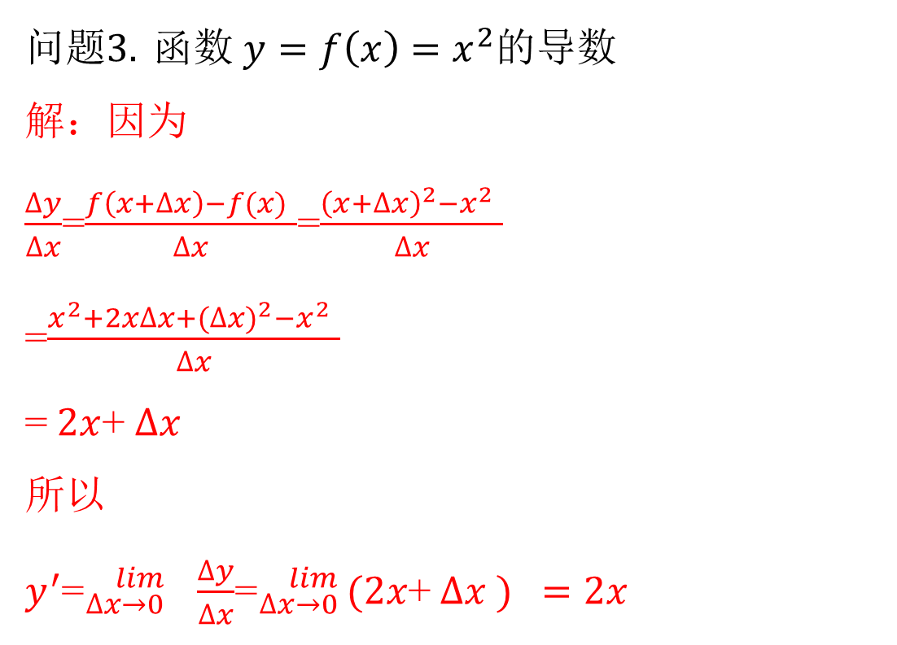
$$问题3. 函数 y=f\left(x\right)=x^{2}的导数$$
解：因为
$$\frac{∆y}{∆x}$$=$$\frac{f\left(x+∆x\right)−f(x) }{∆x}$$=$$\frac{{\left(x+∆x\right)}^{2}−x^{2} }{∆x}$$
=$$\frac{x^{2}+2x∆x+{(∆x)}^{2}−x^{2} }{∆x}$$
= $$2x$$+ $$∆x$$
所以
$$y^{′}$$=$${}_{∆x→0}^{lim}{ }\frac{∆y}{∆x}$$=$${}_{∆x→0}^{lim}{ (2x+ ∆x ) }=2x$$

Slide 9
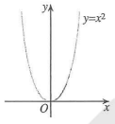
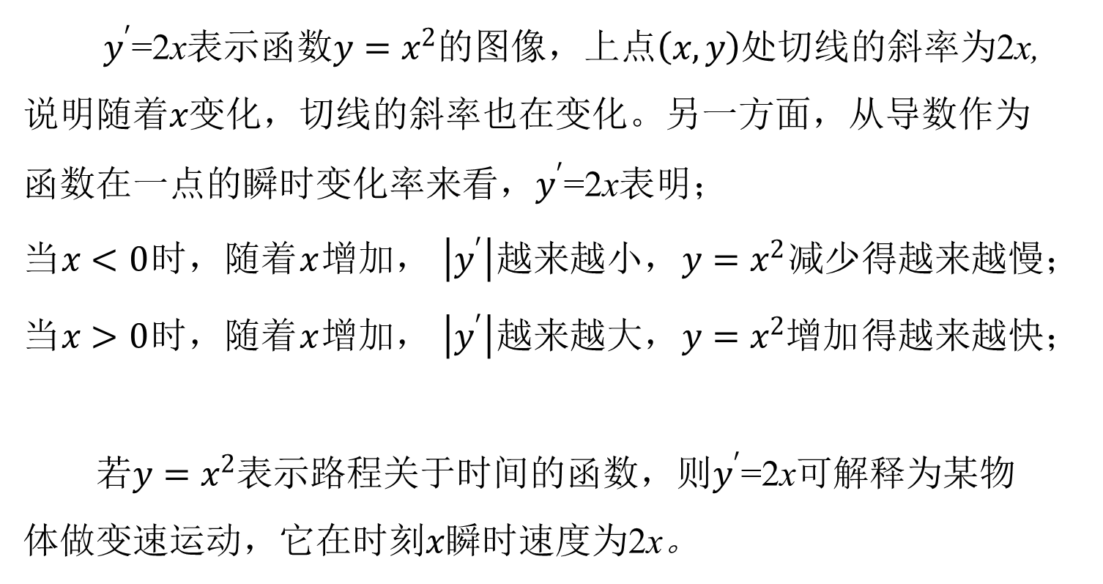
$${ y}^{′}$$=2x表示函数$$y=x^{2}$$的图像，上点$$\left(x,y\right)$$处切线的斜率为2x,说明随着$$x$$变化，切线的斜率也在变化。另一方面，从导数作为函数在一点的瞬时变化率来看，$$y^{′}$$=2x表明；
当$$x<0$$时，随着$$x$$增加， $$\left|y^{′}\right|$$越来越小，$$y=x^{2}$$减少得越来越慢；
当$$x>0$$时，随着$$x$$增加， $$\left|y^{′}\right|$$越来越大，$$y=x^{2}增加$$得越来越快；
若$$y=x^{2}$$表示路程关于时间的函数，则$$y^{′}$$=2x可解释为某物体做变速运动，它在时刻$$x瞬时$$速度为2x。

Slide 10
常见函数的导数
0
Notes:
10

Slide 11
Notes:
11

Slide 12
小试牛刀

Slide 14
小试牛刀

Slide 18
典例解析
Notes:
18

Slide 19
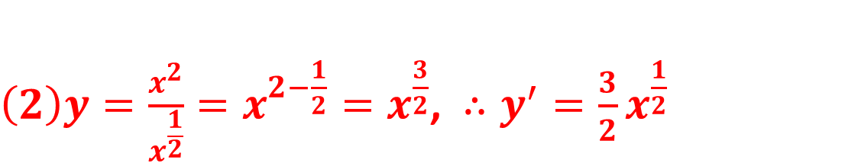
$$\left(2\right)y=\frac{x^{2}}{x^{\frac{1}{2}}}=x^{2−\frac{1}{2}}=x^{\frac{3}{2}}$$, $$∴y^{′}=\frac{3}{2}x^{\frac{1}{2}}$$
Notes:
19

Slide 20
归纳总结
Notes:
20

Slide 21
跟踪训练
Notes:
21

Slide 22
Notes:
22

Slide 23
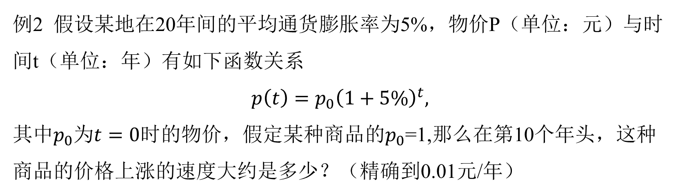
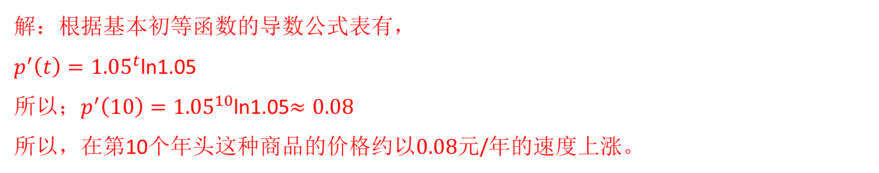
典例解析
例2 假设某地在20年间的平均通货膨胀率为5%，物价P（单位：元）与时间t（单位：年）有如下函数关系
$$p\left(t\right)=p_{0}{\left(1+5\%\right)}^{t},$$
其中$$p_{0}$$为$$t=0$$时的物价，假定某种商品的$$p_{0}$$=1,那么在第10个年头，这种商品的价格上涨的速度大约是多少？（精确到0.01元/年）
解：根据基本初等函数的导数公式表有，
$$p^{′}\left(t\right)={1.05}^{t}$$ln1.05
所以；$$p^{′}\left(10\right)={1.05}^{10}$$ln1.05$$≈0.08$$
所以，在第10个年头这种商品的价格约以$$0.08元/年$$的速度上涨。

Slide 24
跟踪训练
跟踪训练2 质点的运动方程是S(t)＝sin t，则质点在t＝时
的速度为______；质点运动的加速度为_____；

Slide 25
典例解析

Slide 27
归纳总结

Slide 28
跟踪训练

Slide 29
当堂达标

Slide 35

人教2019 A版 选择性必修 二

